Slide 1
Образование СССР
Окончательный вариант герба СССР от 6 июля 1923 года

Slide 2
“В большевистской партии существовали различные точки зрения по вопросу о принципах построения единого многонационального государства.
Комиссия Политбюро ЦК РКП(б) выдвинула подготовленный И. В. Сталиным план объединения. В. И. Ленин подверг план автономизации резкой критике. И выдвинул свою точку зрения. ЦК РКП(б) одобрил ленинские принципы национально-государственного устройства.”
30 декабря 1922 года РСФСР вместе с Украиной (УССР), Белоруссией (БССР) и республиками Закавказья (ЗСФСР) образовали Союз Советских Социалистических Республик (СССР). Каждая из республик считалась независимой.
Флаг СССР

Slide 3
Предпосылки образования СССР
По окончании войны на территории бывшей Российской империи образовалось полтора десятка государств. Самое крупное - РСФСР строилось по федеративному принципу и включало автономии и национальные округа.
Во всех Советских республиках у власти стояли представители большевиков. Они ставили задачей построение социализма и имели единую экономическую основу государственную собственность на средства производства.
Все государства были связаны тесными экономическими связями, население ассоциировало себя в качестве единого народа. В 1920-21 гг. РСФСР, Украина, Белоруссия, Армения, Грузия и Азербайджан заключили ряд договоров в военной, экономической областях и дипломатической сфере. Внешняя торговля славянских государств была объединена. План ГОЭЛРО предусматривал создание единой энергетической базы всех советских республик и развитие их экономик на этой основе.

Slide 4
Причины образования СССР
Стремление к единой внешней безопасности республик
Общие хозяйственные связи и исторически сложившееся разделение труда между республиками
Международная изоляция
Проекты объединения
Автономизация – вхождение республик в состав РСФСР
Федеративное устройство – равноправие союзных республик в рамках нового государства

Slide 5
I Всесоюзный съезд Советов
30-е декабря 1922г.
Первое
Второе
Третье
Четвёртое
С декларацией об образовании СССР выступил Сталин
В основу доклада были положены ленинские идеи федеративного устройства СССР
Основной темой доклада была идея пролетарского интернационализма и классовой солидарности
Конечная цель – объединение трудящихся в мировую советскую социалистическую республику

Slide 6
Первая Конституция СССР
В декабре 1922 года Первый съезд Советов СССР утвердил Декларацию и Договор об образовании СССР. Договор подписали четыре республики: Россия, Украина, Белоруссия и Закавказская Советская Федеративная Социалистическая Республика (в состав которой входили Грузия, Армения, Азербайджан). Каждая из республик уже имела свою конституцию. Съезд принял решение о разработке общесоюзной конституции. 10 января 1923 года Президиум ЦИК СССР образовал 6 комиссий для подготовки будущей Конституции.
26—27 июня проект Конституции был обсуждён, дополнен и одобрен Пленумом ЦК РКП(б). 6 июля II сессия ЦИК СССР одобрила проект Конституции СССР и приняла постановление «О введении в действие Конституции Союза Советских Социалистических Республик». 31 января 1924 года Конституция была единогласно принята Вторым съездом Советов.
Основные положения Конституции:
Завершила оформление единого государства СССР на принципах федерации
Определила компетенции Союза (внешняя политика, внешняя торговля, обороноспособность, пути сообщения)
Оформила представительные и исполнительные союзные власти

Slide 7
Высшие органы государственной власти СССР

Slide 8
Законодательные органы власти
Всесоюзный съезд Советов
(Собирался один раз в год)
Центральный Исполнительный Комитет Советов
(Руководил страной в период между Съездами)
Союзный Совет
(Представители союзных республик пропорционально населению)
Совет национальностей
(Пять представителей от союзной автономной республики и один от автономной области)

Slide 9

Исполнительные органы власти
Совет Народных Комиссаров (СНК)
ОГПУ
1922г
РВСР
Высший исполнительный и распорядительный орган гос. власти
Объединённое государственное политическое управление – орган по охране гос. безопасности
Наркоматы
Постоянные комиссии СНК
Революционный военный совет Республики – коллегиальный орган высшей военной власти
Совет туда и обороны
Главлит
НКВД
1936г
Народный комиссариат внутренних дел
Председателем Совнаркома был избран В.И.Ленин, после его смерти – Рыков А.И.

Slide 10
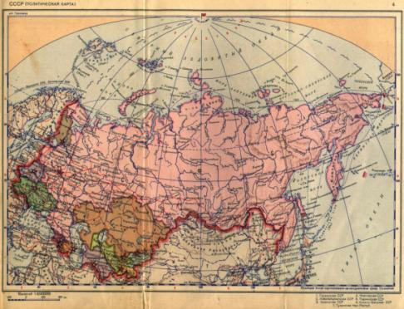
Образование новых союзных республик
Во 2-й пол.20-х гг. в национально-государственном устройстве СССР произошли значительные изменения. В состав СССР вошли на правах союзных республик: Узбекистан, Туркмения, Казахстан,Таджикистан и Киргизия. Автономными республиками стали Ингушетия, Нахичевань, Чувашия, Молдавия. Автономными стал Горно-Балхашская (Таджикистан) область и Коми-Пермяцкий и Ненецкий национальные округа(РСФСР)

Slide 11
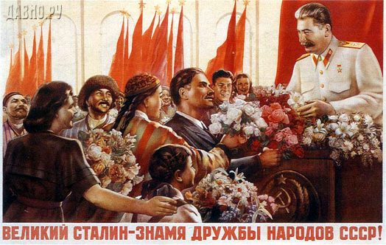
Национальная политика СССР.
В к.20-х гг.партия учитывала национальную специ-фику.В мусульманских республиках духовенству возвратили земли, восстановили шариатские суды, признавали мусульманские нормы поведения.На Севере и в Сибири сохранялось родовое самоуправ ление.Большое внимание уделялось культурному развитию малых народов-многие из них впервые получили письменность.В Москве и Петрограде бы ли открыты институты народов Востока и Севера.

Slide 12

Национальная политика СССР
Представители коренных народов привлекались к управлению государством, для них создавались льготы при приеме в ВУЗы. Но «коренизация» имела и отрицательные моменты. В Киргизии началось насильственное переселение русских с их земель
На Украине украинский язык стал государственным и без его знания не льзя было занимать никакие должности.

